Slide 1

LA FE
Lección 8 para el 23 de mayo de 2026

Slide 2

“La fe es la certeza de lo que esperamos, la convicción de lo que no vemos”
(Hebreos 11:1)

Slide 3

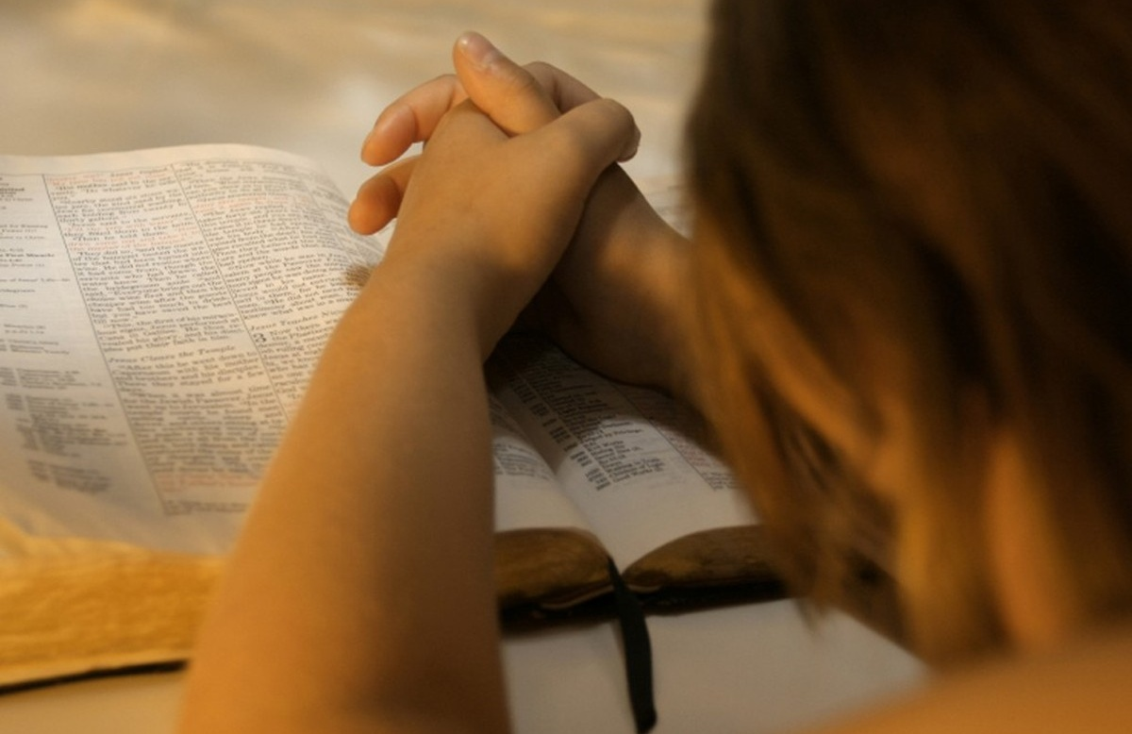
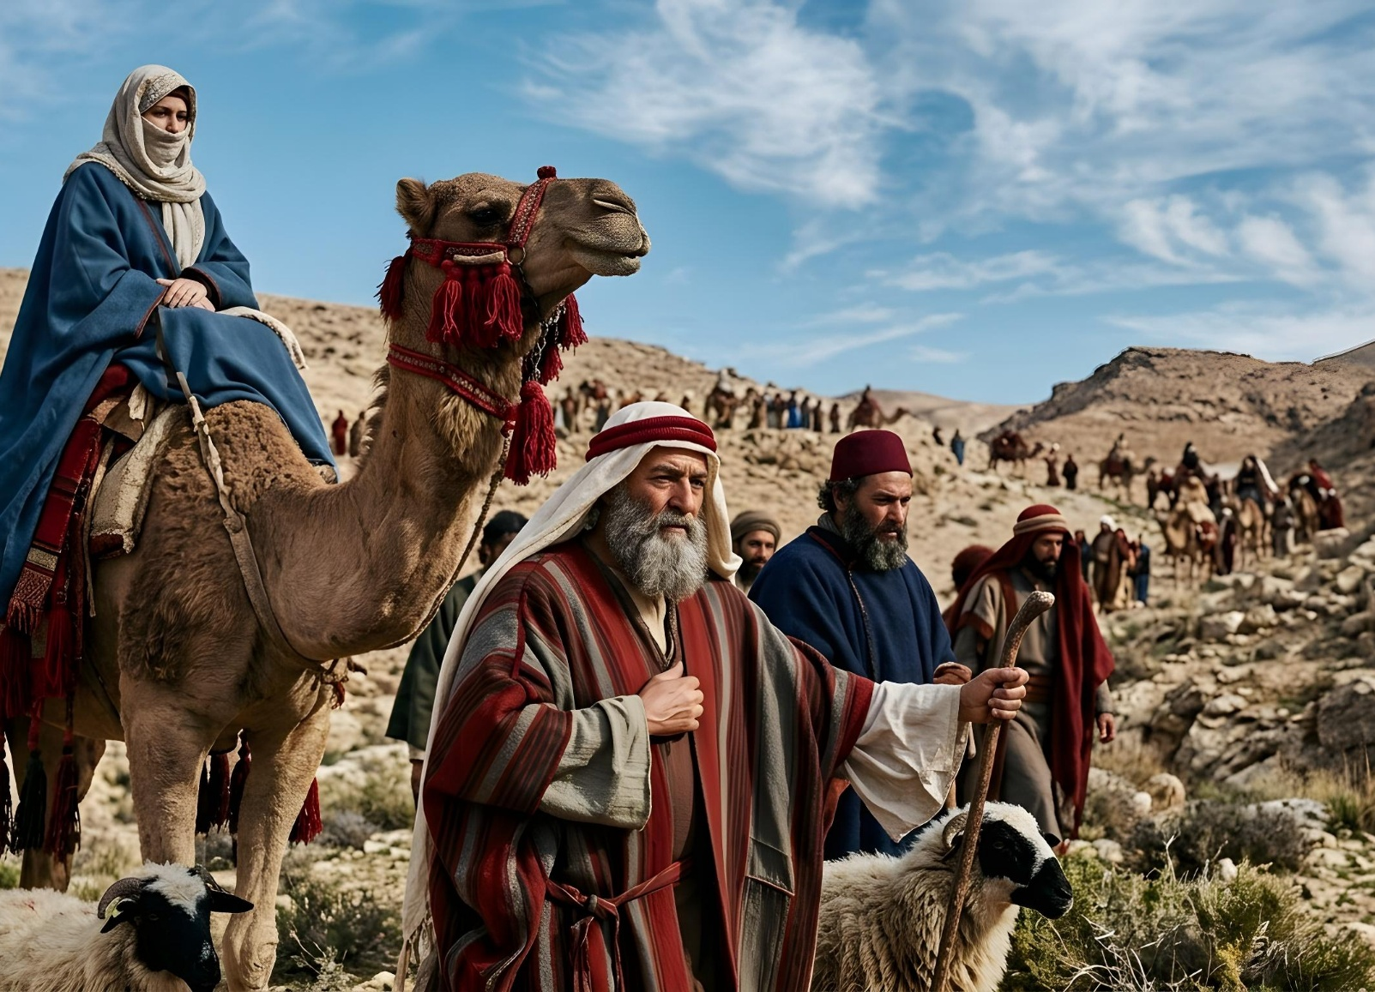
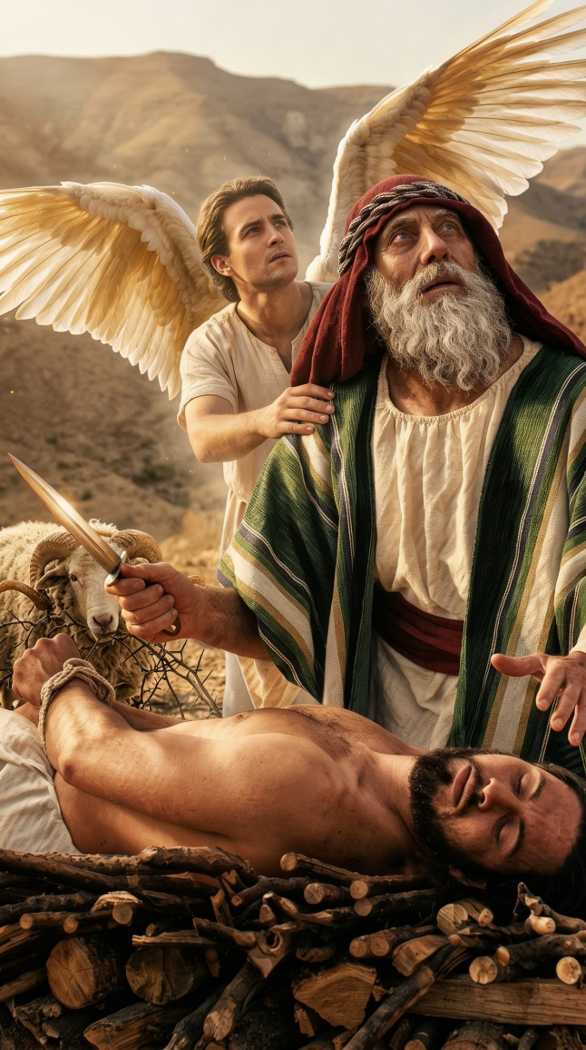







El conocimiento de Dios, el estudio de la Biblia y la oración deben tener un elemento común para que puedan convertirse en elementos transformadores en nuestra vida: la fe.
Sin fe, estos elementos se convierten en mero conocimiento, o en rituales vacíos de sentido.
Pero con fe, son elementos poderosos que nos llevarán a las más altas cumbres de nuestra experiencia espiritual: “al que cree todo le es posible” (Mr. 9:23).
Distintos tipos de fe:
  La fe y las señales.
  La medida de la fe.
  La fe y los sentimientos.
¿Qué es la fe?
  Definición y desarrollo de la fe.
  La fe de Jesús.

Slide 4

DISTINTOS TIPOS DE FE

Slide 5


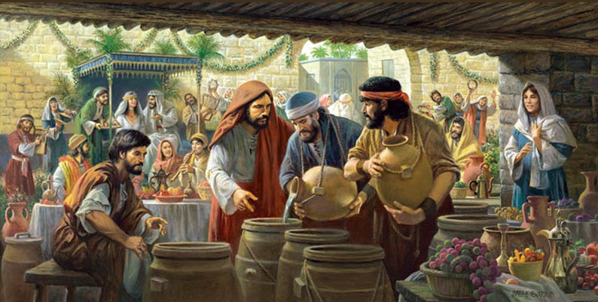
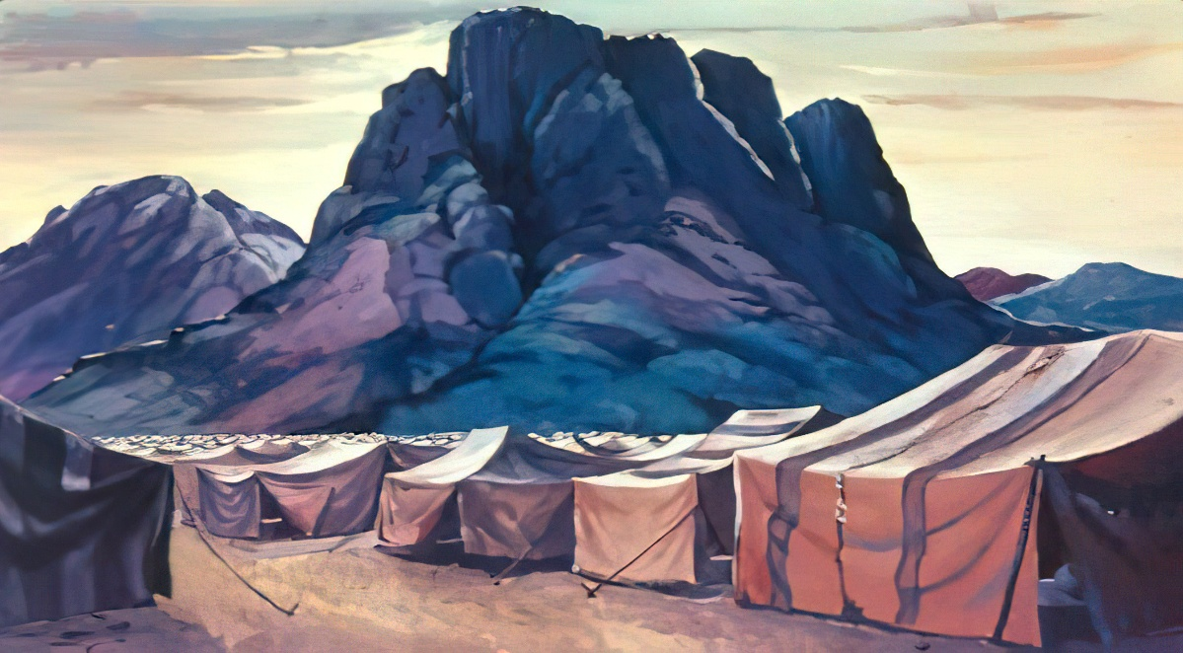
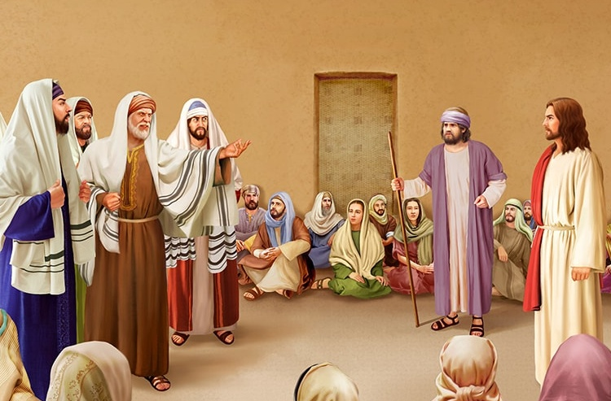

LA FE Y LAS SEÑALES
“Entonces Jesús le dijo: Si no viereis señales y prodigios, no creeréis” (Juan 4:48)
Una señal es una marca distintiva o una demostración dada para confirmar un mensaje inspirado o para respaldar la autoridad divina. Aunque generalmente se entiende por señal un hecho milagroso –como las bodas de Caná (Jn. 2:11)–, también se dio como señal el hecho de que Israel acampase ante el Sinaí para adorar a Dios (Éx. 3:12).
Los fariseos pidieron a Jesús que les mostrase una señal de cualquier naturaleza que pudiese demostrar que Él era el Mesías, y así poder creer en Él (Mr. 8:11).
A Jesús le exasperó que pidiesen una señal para justificar su falta de fe (Mr. 8:12). Cuando alguien no quiere creer, ninguna señal podrá convencerlo.
Dios nos ha dado suficientes evidencias en su Palabra y en la naturaleza para que el que quiera creer, crea. No obstante, siempre queda lugar para la duda. Por ello, Jesús dio una bendición especial para “los que no vieron, y creyeron” (Jn. 20:29).

Slide 6

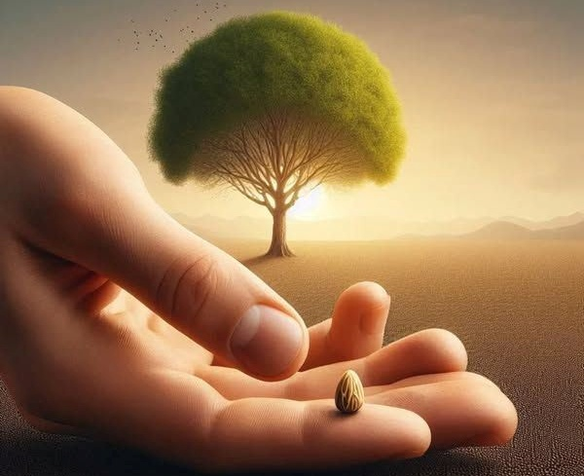
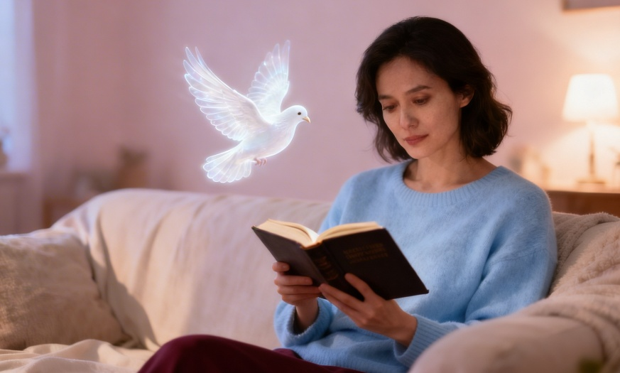
LA MEDIDA DE LA FE
“Entonces el Señor dijo: Si tuvierais fe como un grano de mostaza, podríais decir a este sicómoro: Desarráigate, y plántate en el mar; y os obedecería” (Lucas 17:6)
Existen distintas medidas de fe:
La fe de los apóstoles
La fe de Pedro
La fe del padre
La fe de la cananea
La fe del centurión
La fe de Esteban
“¿Cómo no tenéis fe?” (Mr. 4:40)
“¡Hombre de poca fe!”
(Mt. 14:31)
“ven en auxilio de mi poca fe” (Mr 9:24 RV77)
“grande es tu fe”
(Mt. 15:28)
“ni aun en Israel he hallado tanta fe” (Lc. 7:9)
“varón lleno de fe” (Hch. 6:5)
Es evidente que la fe puede crecer conforme se van desarraigando las raíces de la incredulidad. La convicción debe reemplazar paulatinamente a la duda. Nuestro pedido debe ser: “Auméntanos la fe” (Lc. 17:5)
A través la obra del Espíritu Santo, el estudio de la Biblia, y nuestra experiencia con Dios podremos observar que “vuestra fe va creciendo” (2Ts. 1:3).

Slide 7

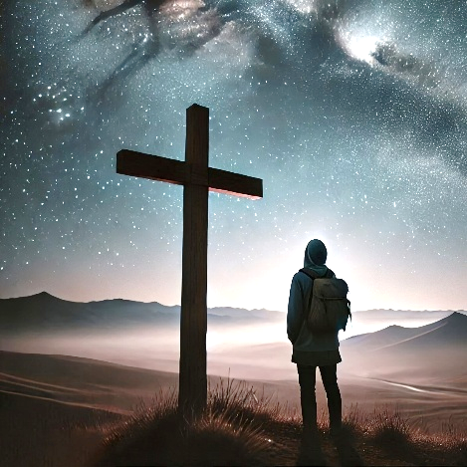
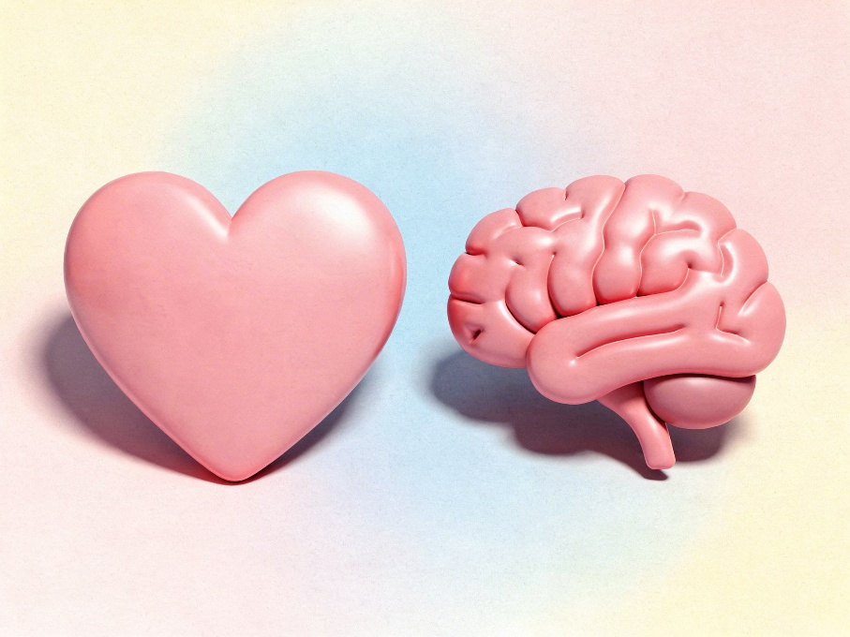
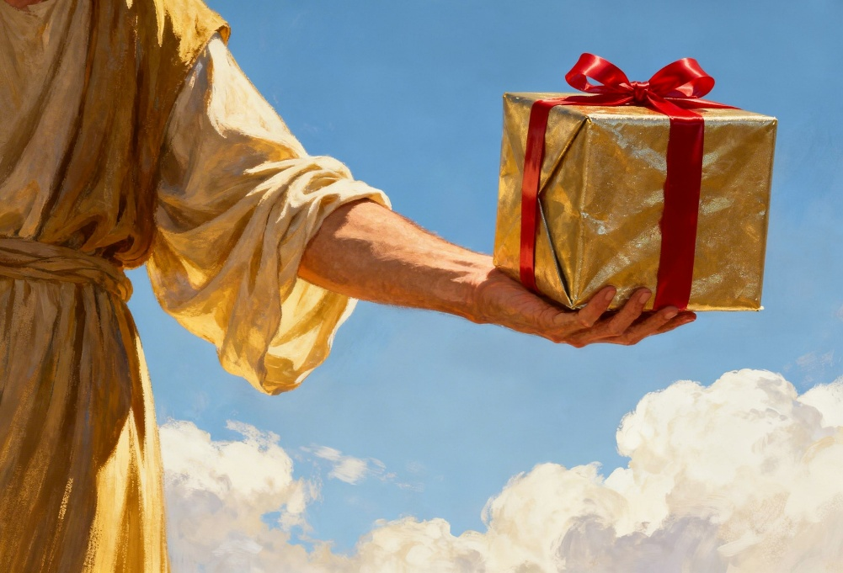

LA FE Y LOS SENTIMIENTOS
“Porque por gracia sois salvos por medio de la fe; y esto no de vosotros, pues es don de Dios” (Efesios 2:8)
¿Es la fe un sentimiento o un acto racional?
La respuesta a esta pregunta es importante. No es lo mismo decir “me SIENTO salvo”, que decir “SÉ que soy salvo”.
Pero comencemos desde el principio. ¿Cuál es el origen de la fe? La fe surge de Dios y nos la da como un don (Rom. 12:3; Ef. 2:8).
Cuando nosotros respondemos positivamente a ese don –cuando comenzamos a ejercer la fe–, esa fe produce en nosotros sentimientos como el gozo; la tranquilidad; la sensación de alivio espiritual; …
Pero la fe en sí no es un sentimiento, es “certeza” y “convicción” (Heb. 11:1). No es algo que depende de nuestro estado de ánimo. Cuando me siento débil, o siento que mi salvación está lejos, entonces es cuando más fe debo ejercitar.

Slide 8

¿QUÉ ES LA FE?

Slide 9

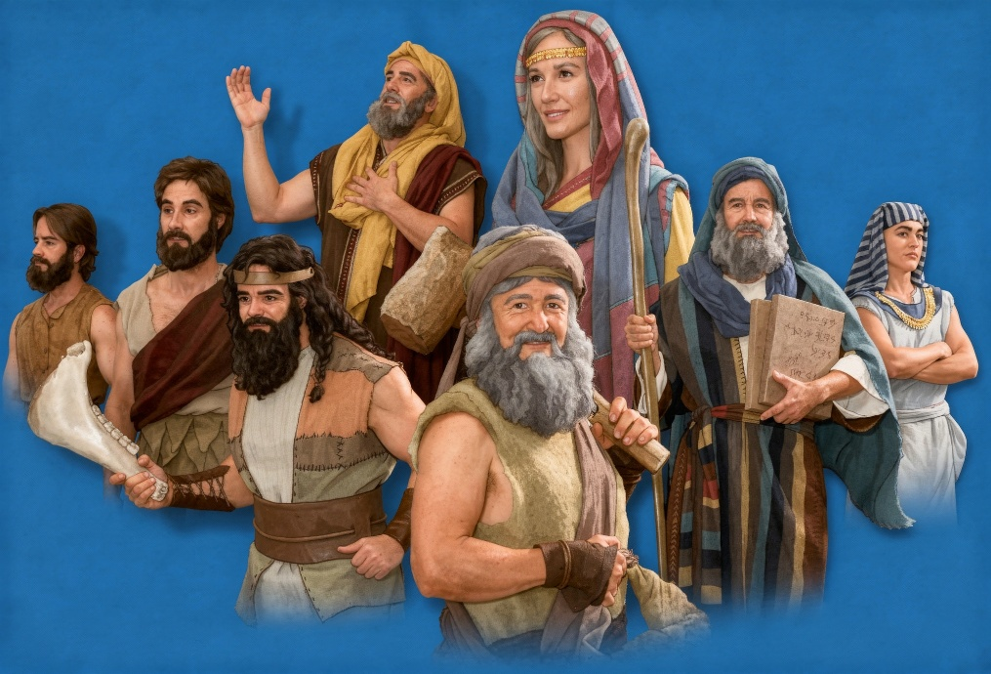
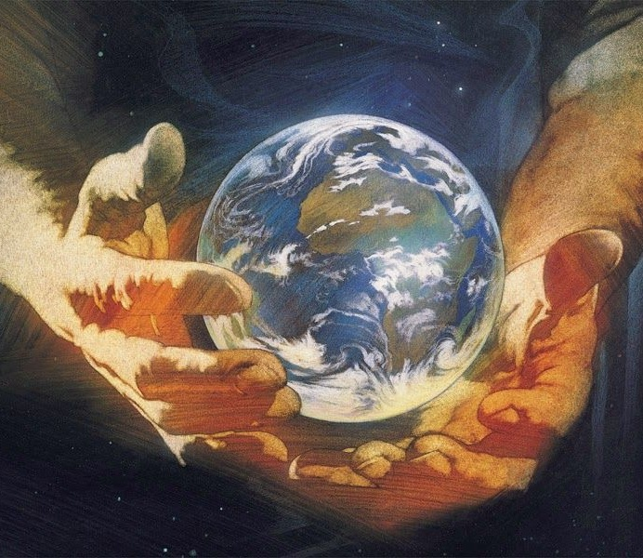
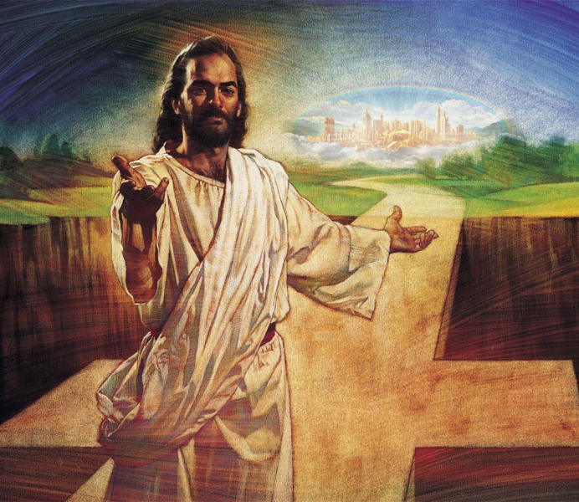
DEFINICIÓN Y DESARROLLO DE LA FE
“Es, pues, la fe la certeza de lo que se espera, la convicción de lo que no se ve” (Hebreos 11:1)
Ejercer la fe por muy pequeña que sea (Mt. 17:20)
Estudiar la Biblia (Rom. 10:17)
Pedir a Dios que la aumente (Lc. 17:5)
No rendirse ante la duda (Mr. 9:23-24)
No basar mi fe en la fe de otros
(Mt. 25:8)
Responder al Espíritu Santo (Gál. 5:22)
Practicar habitualmente mi fe (2Co. 5:7)
Hebreos 11:1, 3 y 6 nos ofrecen una amplia definición de la fe. La fe tiene mucho que ver con nuestro concepto de Dios. Nos lleva a creer en Él como Creador y Galardonador.
En el resto del capítulo, Pablo desgrana la fe de muchos hombres y mujeres que nos sirven de ejemplo y ánimo para no desanimarnos mientras esperamos el galardón.
Como vimos, no todos tenemos el mismo nivel de fe. ¿Cómo puedo desarrollar la poca o la mucha fe que tengo?

Slide 10


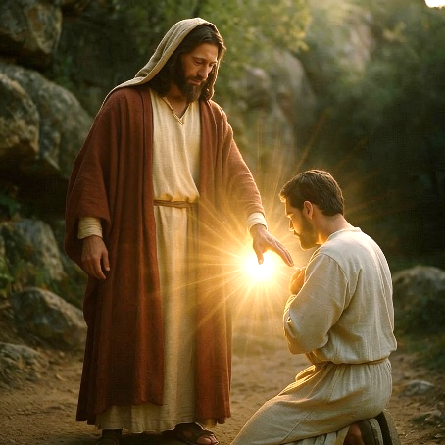
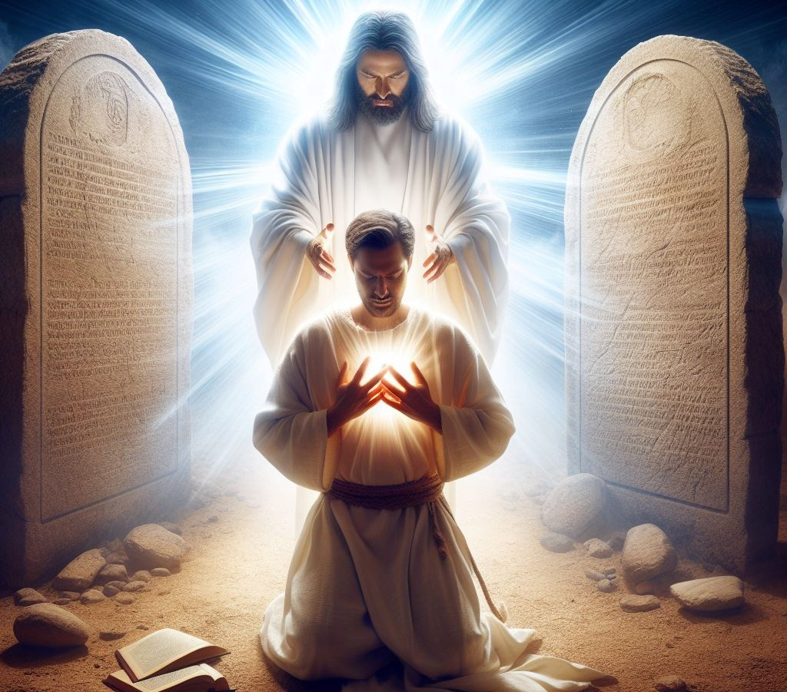
LA FE DE JESÚS
“Aquí está la paciencia de los santos, los que guardan los mandamientos de Dios y la fe de Jesús” (Apocalipsis 14:12)
A los fieles que vivimos cerca del retorno de Jesús se nos distingue por dos cosas que debemos “guardar” (es decir, obedecer o conservar): los mandamientos y la fe de Jesús (Ap. 14:12).
La Ley (los mandamientos) y el Evangelio (la fe) van unidos. No se puede obedecer sin tener fe, ni creer sin obedecer. Ahora bien, ¿qué significa “la fe de Jesús”?
Ser obediente a Jesús y a su Palabra
Tener una experiencia diaria con Jesús
Hacer de Jesús el centro de nuestra vida
Vivir de forma consecuente con nuestra fe
Fundamentar nuestra fe en Jesús
Reflejar a Jesús en nuestra vida
Aceptar el don de su gracia
Al tener la fe de Jesús somos justificados (Rom. 5:1), santificados (Hch. 26:18), y nos convertimos en hijos de Dios (Jn. 1:12).

Slide 11

“Confía, entonces, en el Señor Jesús para que te guíe paso a paso en el sendero recto. Puedes obtener seguridad y fuerza en cada paso que das, porque puedes tener la seguridad de que tu mano está en la suya. Puedes “correr y no cansarte”, puedes “caminar y no desmayar”, porque puedes ver por fe que tienes tu mano en la de Cristo. No te hundirás en el desaliento, porque a medida que sigas conociendo al Señor, confiando en él, tendrás la seguridad de que Aquel que nunca abandona a quienes confían plenamente en él, es tu constante Ayudador”
E. G. W. (Dios nos cuida, 27 de octubre)

